Slide 1




Slide 2
PROBLEMAS CANÔNICOS E IDENTIFICAÇÃO DE CASOS DE USO
NESTA VIDEOAULA, ABORDAMOS OS PROBLEMAS CANÔNICOS EM INTELIGÊNCIA ARTIFICIAL, COMO CLASSIFICAÇÃO, REGRESSÃO E CLUSTERING, E COMO IDENTIFICAR CASOS DE USO REAIS EM DIFERENTES INDÚSTRIAS. EXPLORAMOS COMO ESSES PROBLEMAS SERVEM DE BASE PARA A CRIAÇÃO DE SOLUÇÕES DE IA QUE RESOLVEM DESAFIOS PRÁTICOS, FACILITANDO A INOVAÇÃO EM NEGÓCIOS E PROCESSOS.

Slide 3
APRENDIZAGEM, DADOS, INFORMAÇÃO E CONHECIMENTO
COMO OS DADOS PODEM SER TRANSFORMADOS EM INFORMAÇÃO ÚTIL, QUE POR SUA VEZ GERAM CONHECIMENTO E ALIMENTAM O PROCESSO DE APRENDIZAGEM DE MÁQUINA

Slide 4
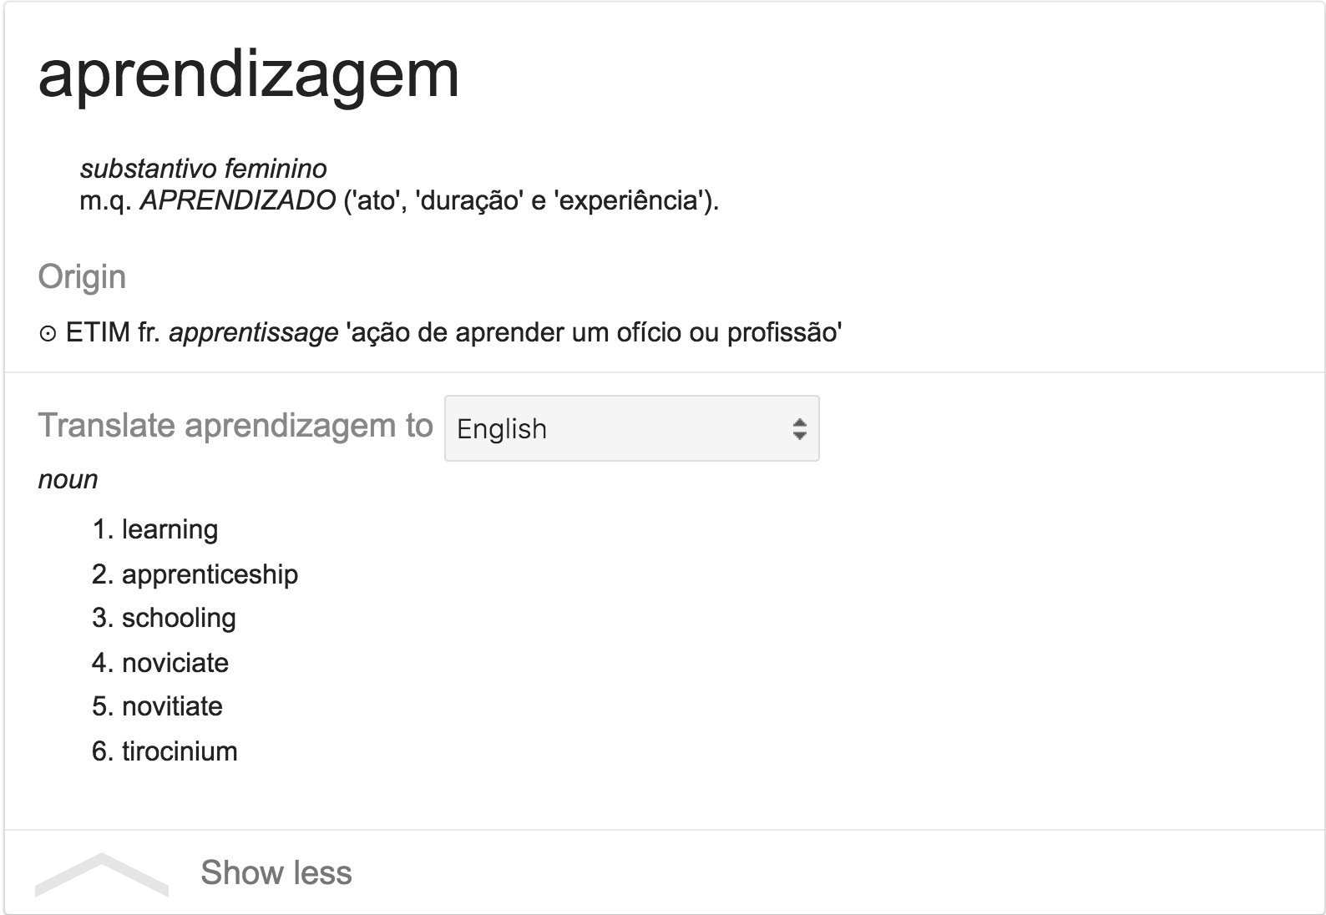

Slide 5
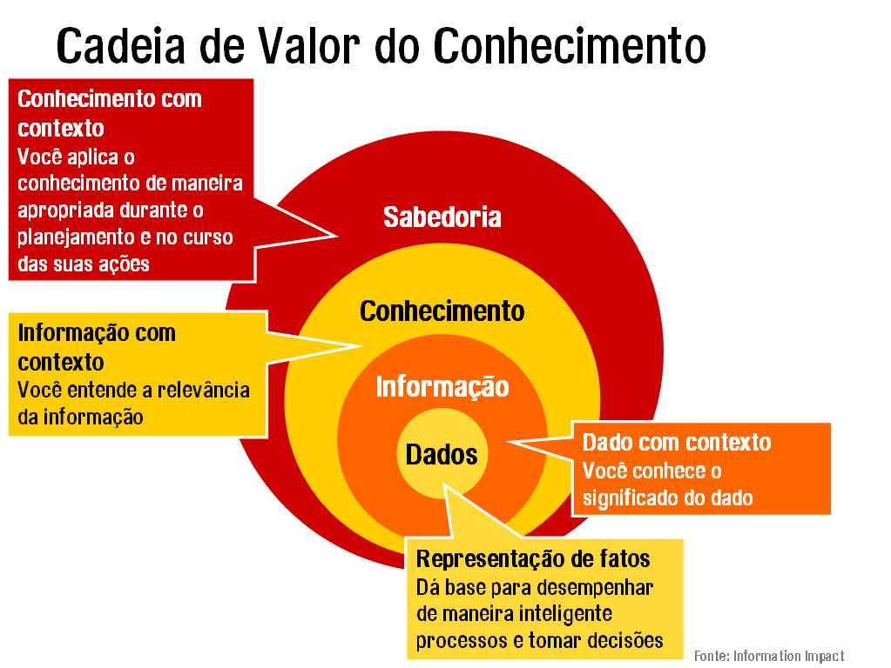

Slide 6
CADEIA DE VALOR DO CONHECIMENTO
1. Dados
Conjunto de fatos brutos, sem contexto ou significado.
Exemplo: Números, textos, registros.
2. Informação
Dados organizados e processados para ter significado.
Exemplo: Relatórios de vendas ou tendências.
3. Conhecimento
Aplicação de informação para gerar insights e tomada de decisão.
Exemplo: Análise de padrões para estratégias de negócios.
4. Sabedoria
Uso do conhecimento de forma otimizada para decisões estratégicas.
Exemplo: Decisões empresariais baseadas em previsões e julgamentos.

Slide 7
APRENDIZAGEM DE MÁQUINA E PROBLEMAS CANÔNICOS NA ÁREA
COMO UMA MÁQUINA PODE SER CAPAZ DE APRENDER?

Slide 8
ALGORITMOS E SUAS ABORDAGENS
Sistemas de
Recomendação
Classificação
Clusterização
Detecção de
Anomalias
Bio-inspirados
Regressão

Slide 9
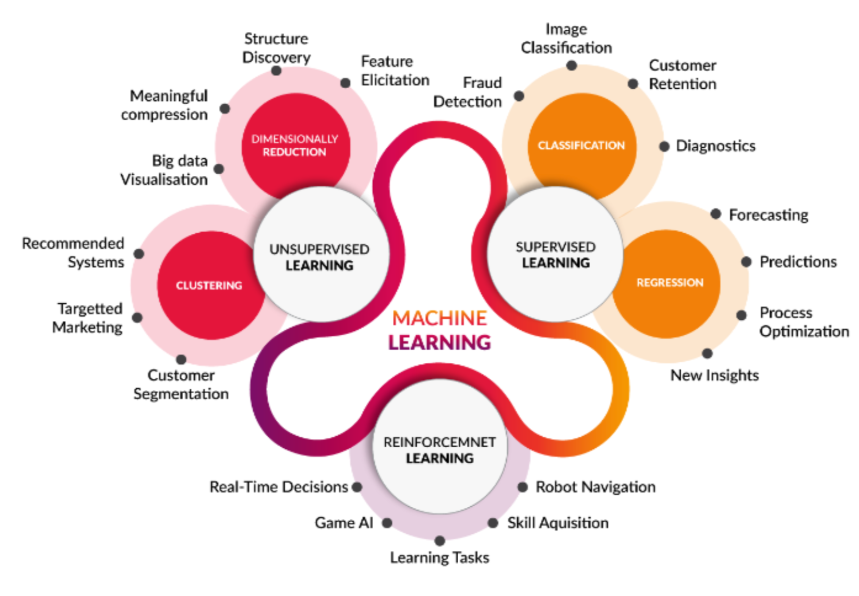
ALGORITMOS E SUAS APLICAÇÕES

Slide 10
INTELIGÊNCIA ARTIFICIAL OU APRENDIZAGEM DE MÁQUINA?
Inteligência Artificial
Técnicas que permitem computadores imitarem comportamento humano.
Inteligência
Artificial
Machine
Learning
Machine Learning
Subconjunto de técnicas de inteligência artificial que permite o aperfeiçoamento através de experiências.
Deep
Learning
Deep Learning
Subconjunto de técnicas de Machine Learning que torna viável redes neurais em múltiplas camadas.

Slide 11
QUANDO USAR APRENDIZAGEM DE MÁQUINA?
NÃO É POSSÍVEL CODIFICAR REGRAS
NÃO É POSSÍVEL ESCALAR
Quando as regras dependem de muitos fatores, se sobrepõem ou precisam de ajustes muito refinados, torna-se difícil para um ser humano codificá-las com precisão;
Nesse contexto, o uso de IA ou aprendizado de máquina se torna uma alternativa mais eficaz.
Podemos classificar manualmente algumas centenas de e-mails como spam ou não, mas essa tarefa se torna inviável e tediosa quando lidamos com milhões de e-mails.

Slide 12
PROBLEMAS CANÔNICOS
Regressão: Prediz um valor numérico contínuo;
Classificação Binária: Prediz uma resposta em duas classes, como sim ou não;
Classificação Multiclasse: Atribui um exemplo a uma entre várias classes possíveis;
Ranking: Ordena um conjunto de objetos com base em sua relevância;
Clustering: Agrupa exemplos sem rótulos pré-definidos com base em suas semelhanças;
Detecção de Anomalias: Identifica padrões incomuns ou fora do esperado em um conjunto de dados;
Séries Temporais: Prediz valores futuros com base em padrões observados ao longo do tempo;
Recomendação: Sugere itens relevantes a partir de padrões de comportamento ou preferências.

Slide 13
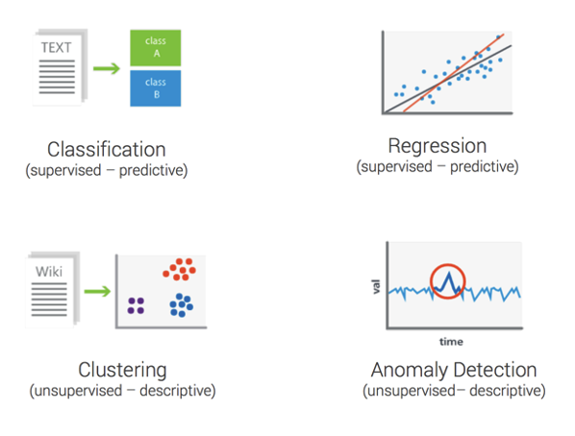
PROBLEMAS CANÔNICOS

Slide 14
PONTOS CHAVE
Cadeia de Valor do Conhecimento:
A transformação de dados em informação, conhecimento e sabedoria é crucial para a tomada de decisões.
Diferenças entre IA, Machine Learning e Deep Learning:
IA: Campo que imita funções cognitivas.
Machine Learning: Algoritmos que aprendem com dados.
Deep Learning: Redes neurais profundas para tarefas complexas.
Problemas Canônicos em IA/ML:
Compreender problemas como regressão, classificação e clustering é essencial para aplicar as técnicas corretas.
Escalabilidade e Codificação de Regras:
IA/ML é necessário quando tarefas manuais se tornam inviáveis ou quando as regras são muito complexas para codificação manual.

Slide 15
OBRIGADO!

